Slide 1


Облачные вычисления

Slide 2

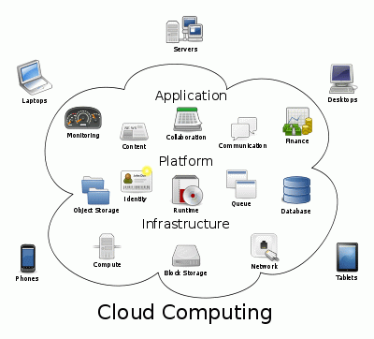

Общие сведения
Облачные вычисления - это способ арендовать вычислительные ресурсы и хранилище в стороннем центре обработки данных.

Slide 3
Для чего это нужно?
Высокая доступность
Масштабируемость
Эластичность
Гибкость
Географическое распределение
Аварийное восстановление

Slide 4
Типы облаков
Публичное
Частное (приватное)
Гибридное

Slide 5


Azure

Slide 6

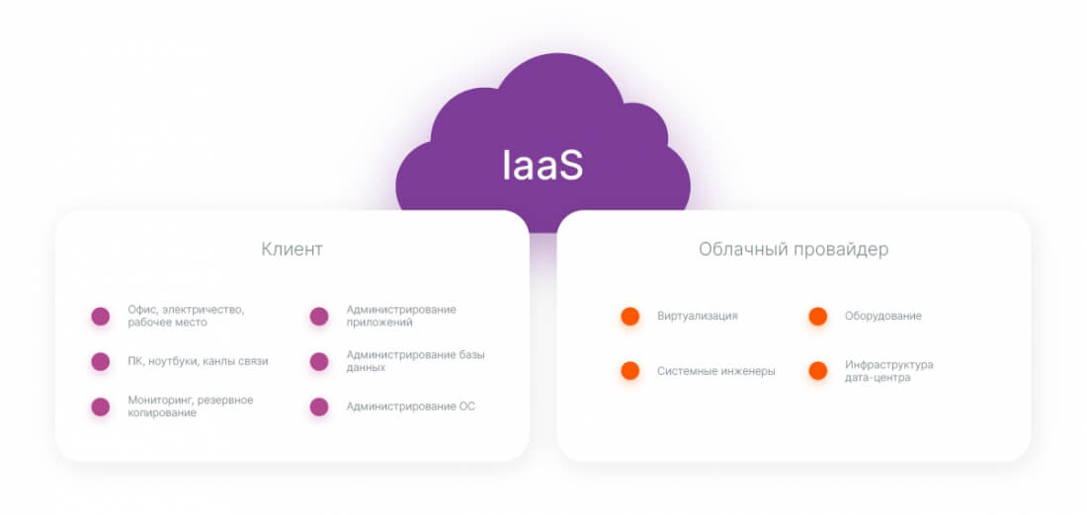
Infrastructure as a Service

Slide 7
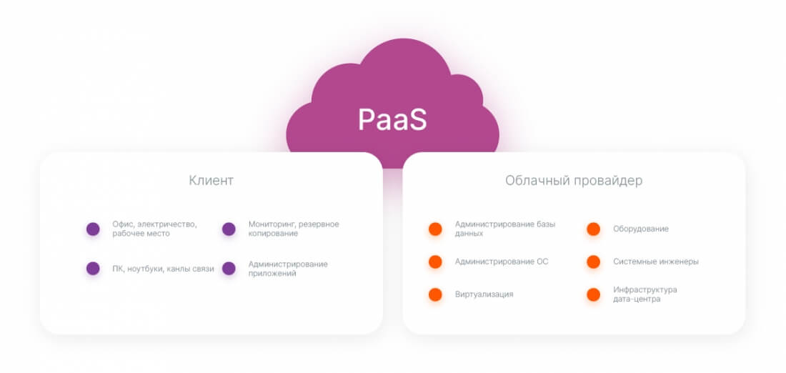
Platform as a Service

Slide 8
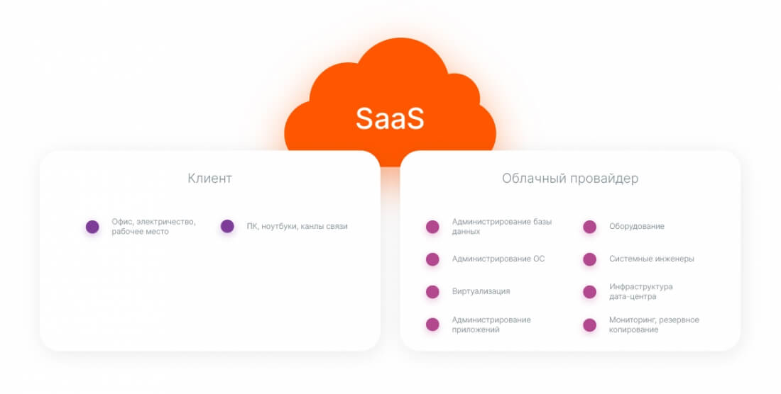
Software as a Service

Slide 9
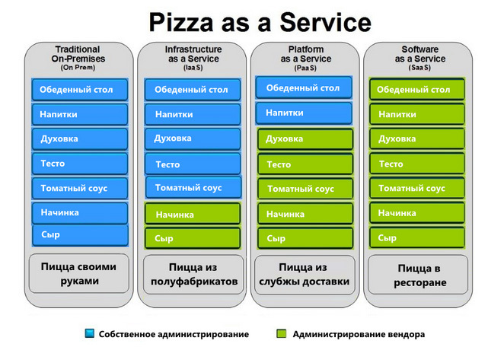
Рассмотрим на примере

Slide 10
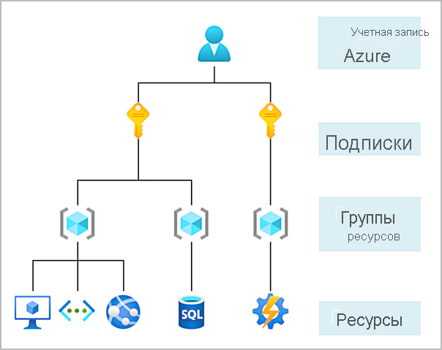
Подписки
Необходимы для объединения групп ресурсов в общие счета оплаты

Slide 11
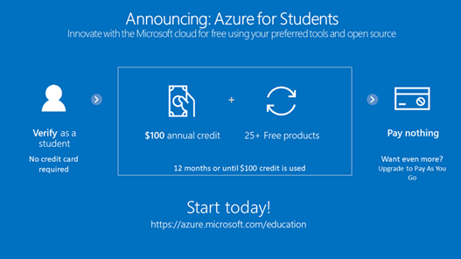
Microsoft Azure для учащихся
100$ ежегодно пока вы обучаетесь

Slide 12
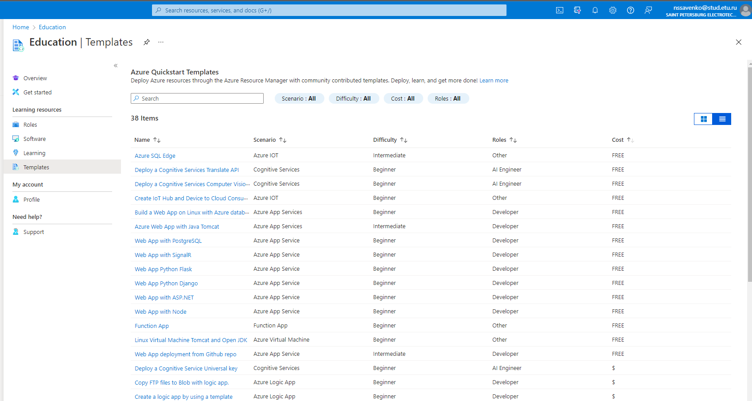
Education

